Slide 1

CHÀO CẢ LỚP! CHÀO MỪNG CÁC EM
TỚI BUỔI HỌC NÀY

Slide 2



KHỞI ĐỘNG
Thảo luận nhóm đôi
Quan sát và suy nghĩ trả lời câu hỏi: Tại sao lại cần thiết kế thùng đựng rác cho góc học tập?

Slide 3



Tại sao lại cần thiết kế thùng đựng rác cho góc học tập?
Góc học tập là nơi có xuất hiện của những giấy vụn, vỏ bút chì và những tài liệu, vật dụng văn phòng phẩm không dùng tới...

Slide 4

BÀI 5: DỰ ÁN:
EM TẬP LÀM NHÀ THIẾT KẾ

Slide 5


1
2
3
NỘI DUNG BÀI HỌC
Hoạt động 1: Chuẩn bị
Hoạt động luyện tập
Hoạt động vận dụng

Slide 6
01
HOẠT ĐỘNG 1: Chuẩn bị

Slide 7


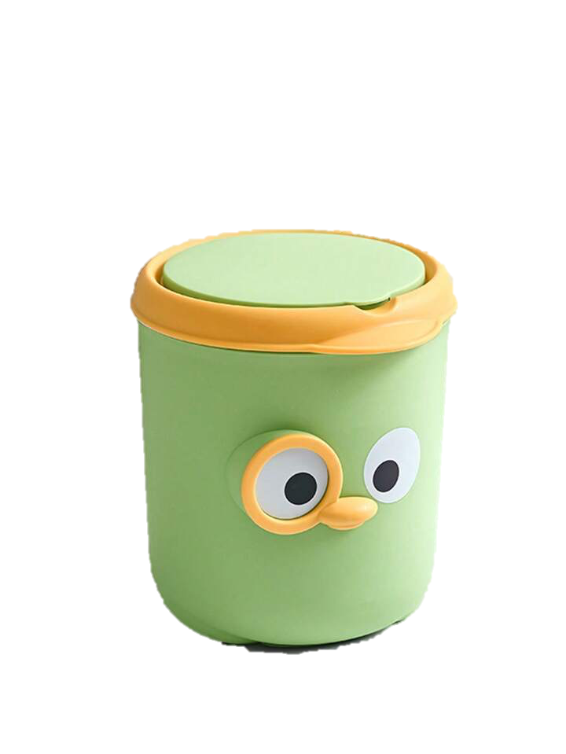
HOẠT ĐỘNG NHÓM:
THIẾT KẾ THÙNG ĐỰNG RÁC
Đựng được rác nhỏ như giấy vụn, vỏ bút chì...
Được làm từ các vật liệu dễ tìm, phù hợp, an toàn.
Chắc chắn, đẹp, kích thước phù hợp.

Slide 8


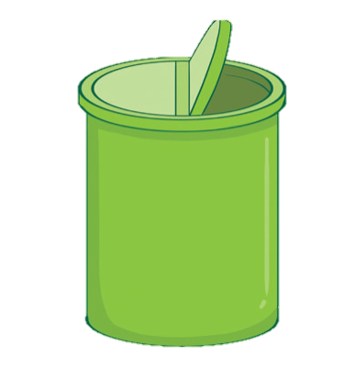

Một số mẫu thiết kế thùng đựng rác
Thùng đựng rác nắp liền
Thùng đựng rác nắp chia làm hai nửa
Thùng đựng rác nắp bập bênh

Slide 9



Hoạt động nhóm
Vẽ phác thảo sản phẩm: hình dạng, kích thước sản phẩm.
Lựa chọn vật liệu và dụng cụ.
Hình dạng và kích thước phù hợp với sở thích và không gian của góc học tập.
Vật liệu và dụng cụ: giấy bìa cứng A4, que gỗ hoặc tre, kéo, bút chì, thước kẻ, băng dính hai hoặc hồ dán...

Slide 10



LƯU Ý
Em có thể tận dụng các vật liệu đã qua sử dụng như hộp giấy, chai nhựa...để làm ra thùng đựng rác theo ý tưởng của em.
Các vật liệu đã qua sử dụng phải đảm bảo vệ sinh an toàn.

Slide 11
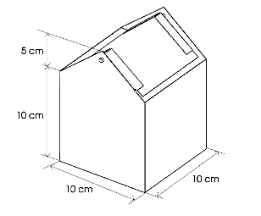
Bản vẽ phác thảo thùng đựng rác nắp bập bênh.
HOẠT ĐỘNG NHÓM
Tìm hiểu về cách làm sản phẩm mẫu:
Sản phẩm thùng đựng rác được thực hiện theo bao nhiêu bước chính?
Các bước đó là gì?

Slide 12



Sản phẩm thùng đựng rác được thực hiện theo bao nhiêu bước chính?
Các bước đó là gì?
Tạo thân thùng.
Sản phẩm thùng đựng rác được thực hiện theo 5 bước chính:
Tạo đáy thùng.
Dán thân thùng với đáy thùng.
Tạo nắp.
Hoàn thiện sản phẩm.

Slide 13

Các bước làm sản phẩm mẫu với thùng đựng rác bập bênh.
Bước 1: Tạo thân thùng
Bước 2: Tạo đáy thùng
Bước 3: Dán thân thùng với đáy thùng
Bước 4: Tạo nắp
Bước 5: Hoàn thiện sản phẩm

Slide 14
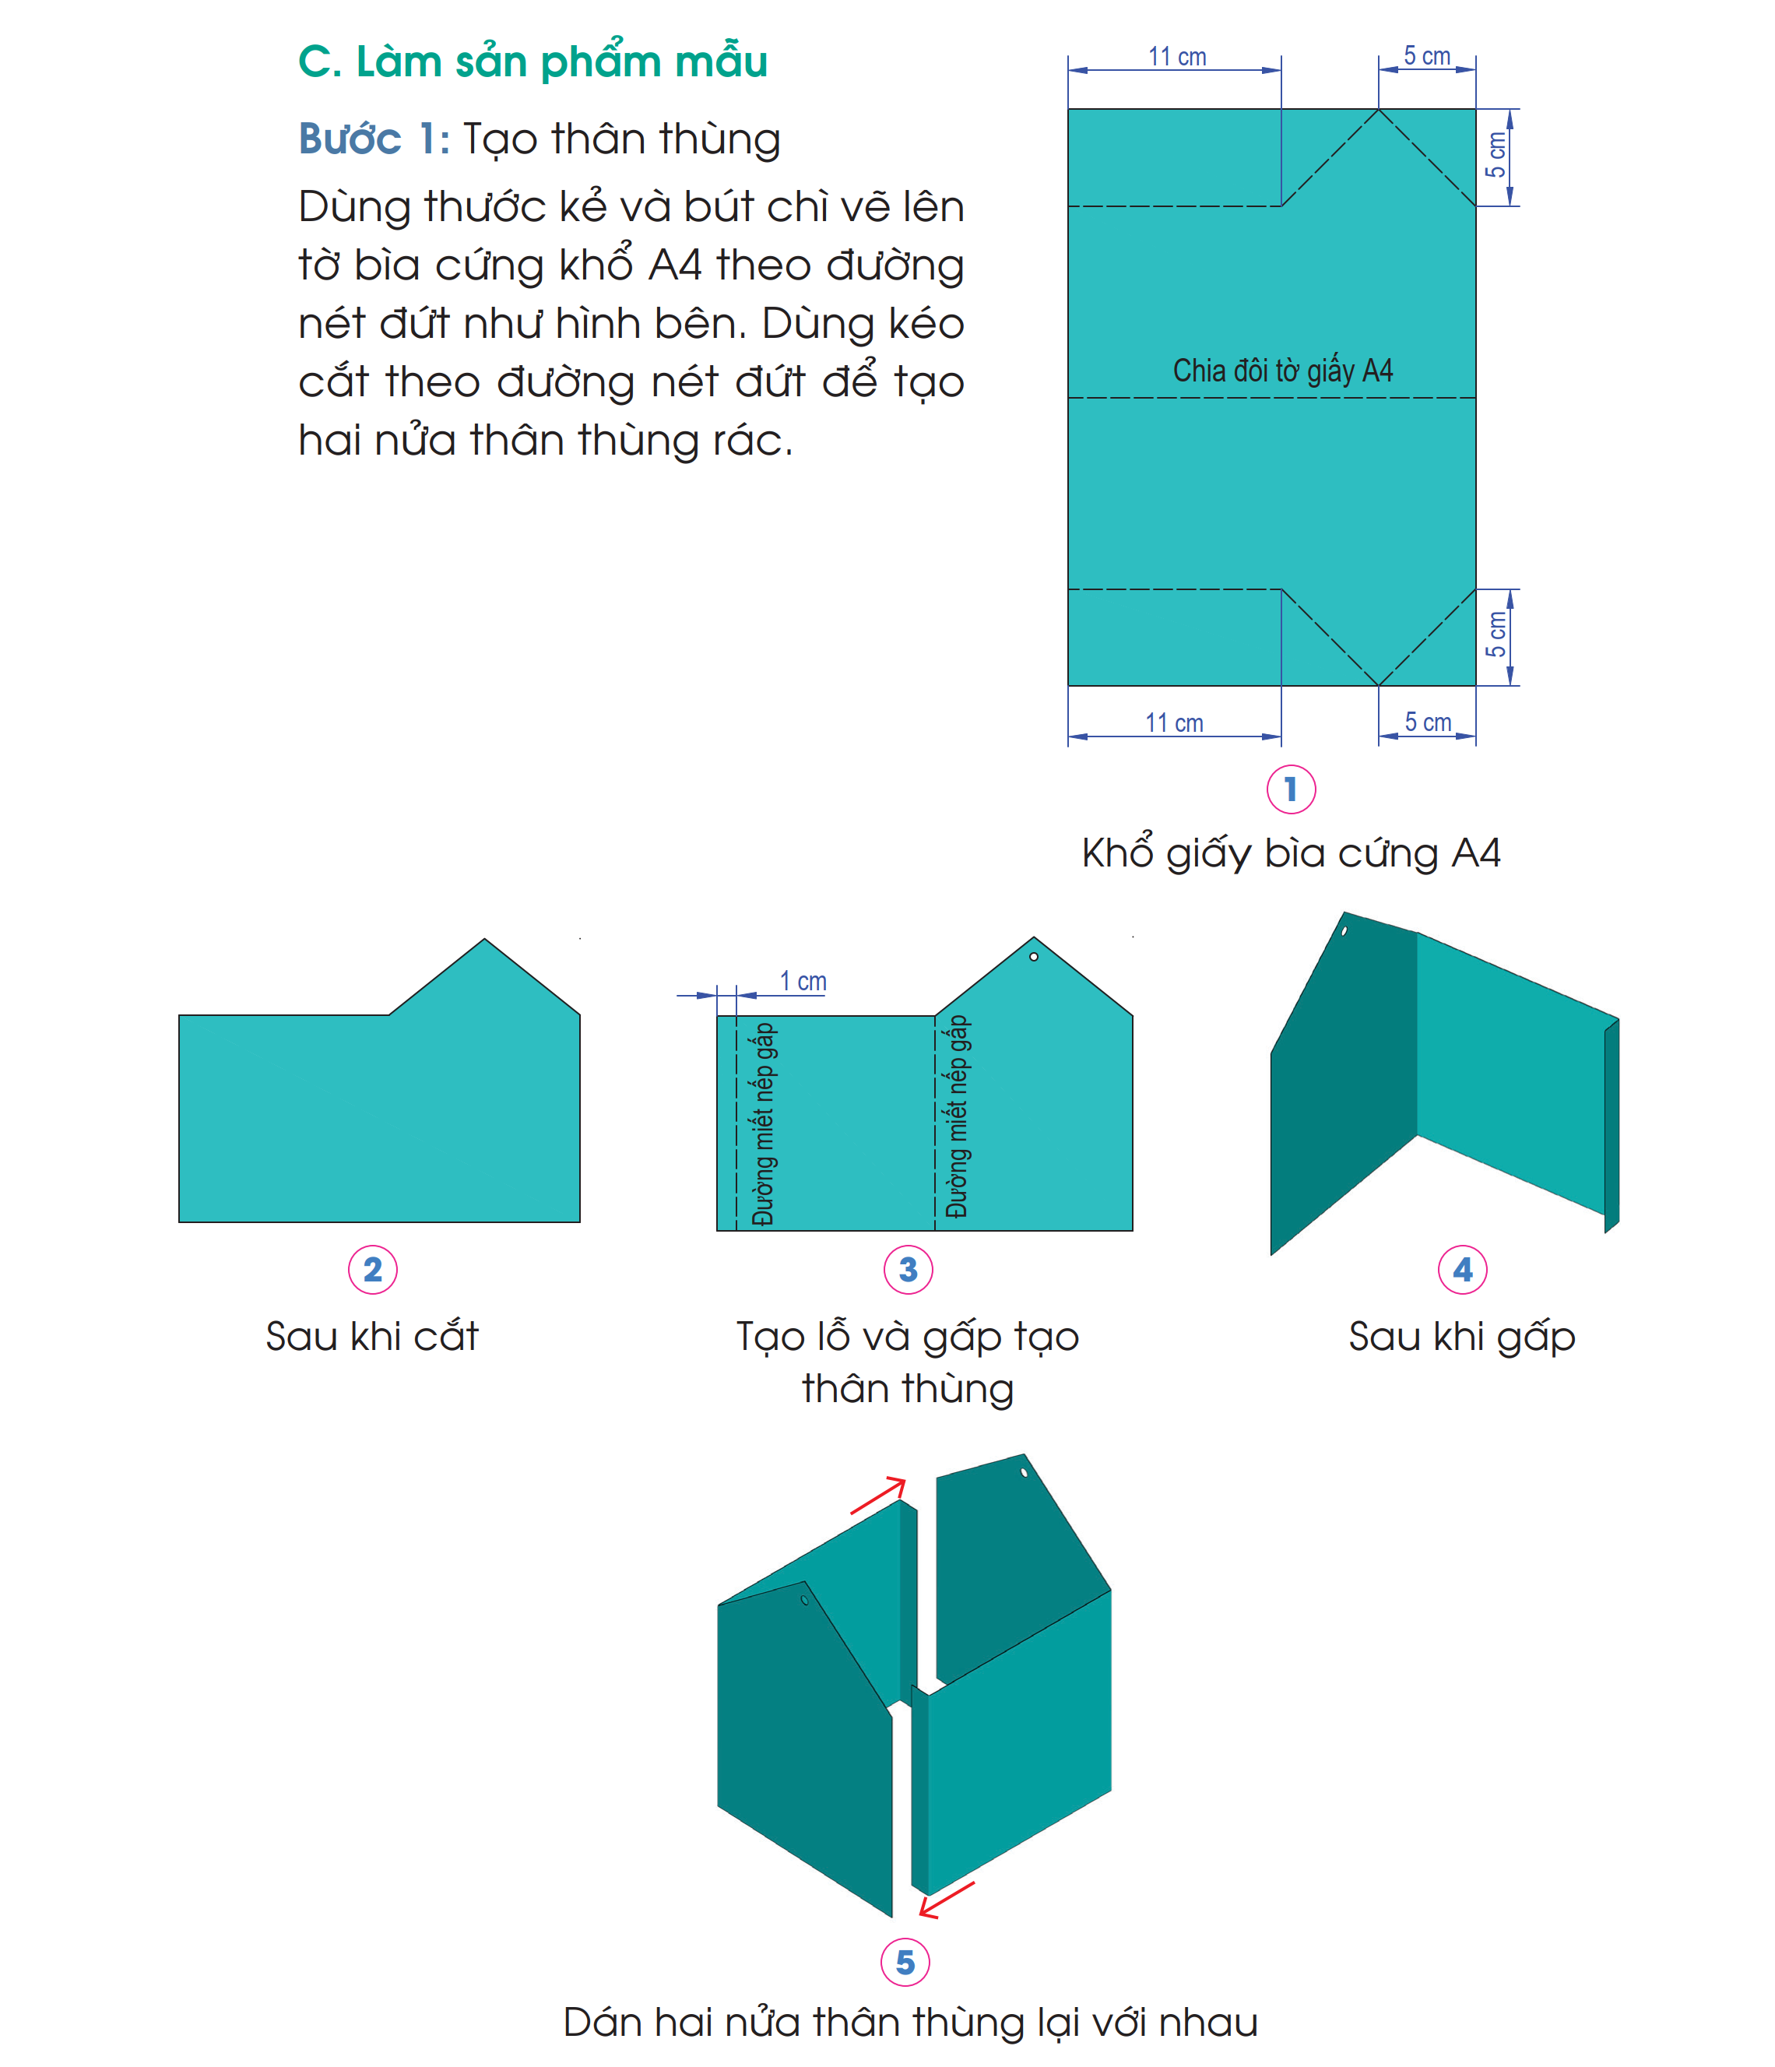
Cách làm | Hình mô tả
Bước 1: Tạo thân thùng
Dùng thước kẻ và bút chì vẽ lên tờ bìa cứng khổ A4 theo đường nét đứt. Dùng kéo cắt theo đường nét đứt để tạo hai nửa thân thùng rác.

Slide 15
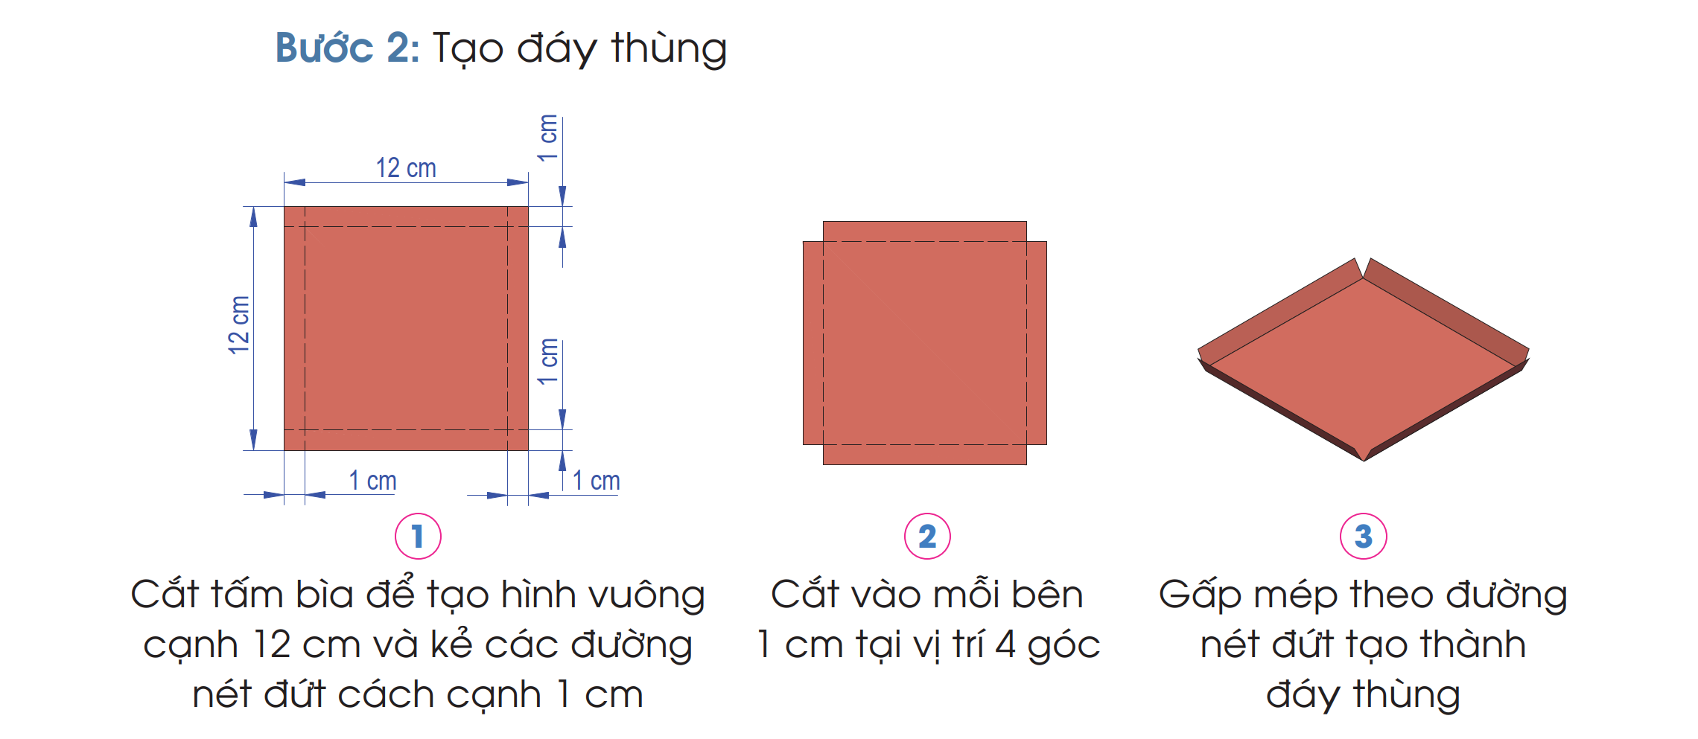
Bước 2: Tạo đáy thùng
Cắt tấm bìa để tạo hình vuông 12 cm và các đường nét đứt các cạnh 1 cm. Cắt vào mỗi bên 1 cm tại vị trí 4 góc. Gấp mép theo đường nét đứt tạo thành đáy thùng.

Slide 16
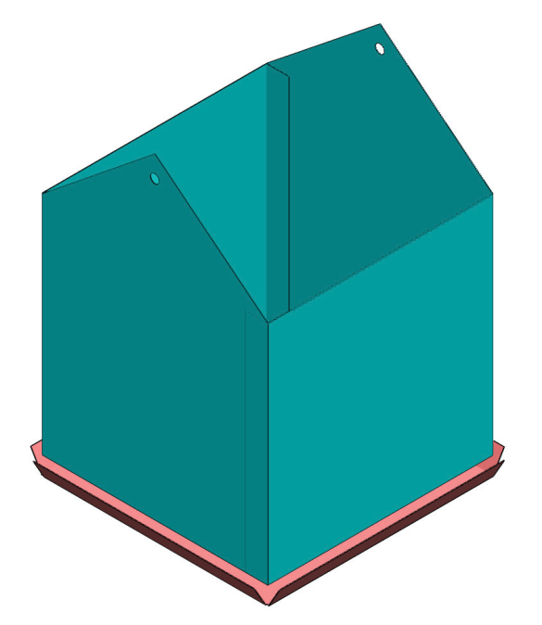
Bước 3: Dán thân thùng với đáy thùng
Dán thân thùng với đáy thùng

Slide 17
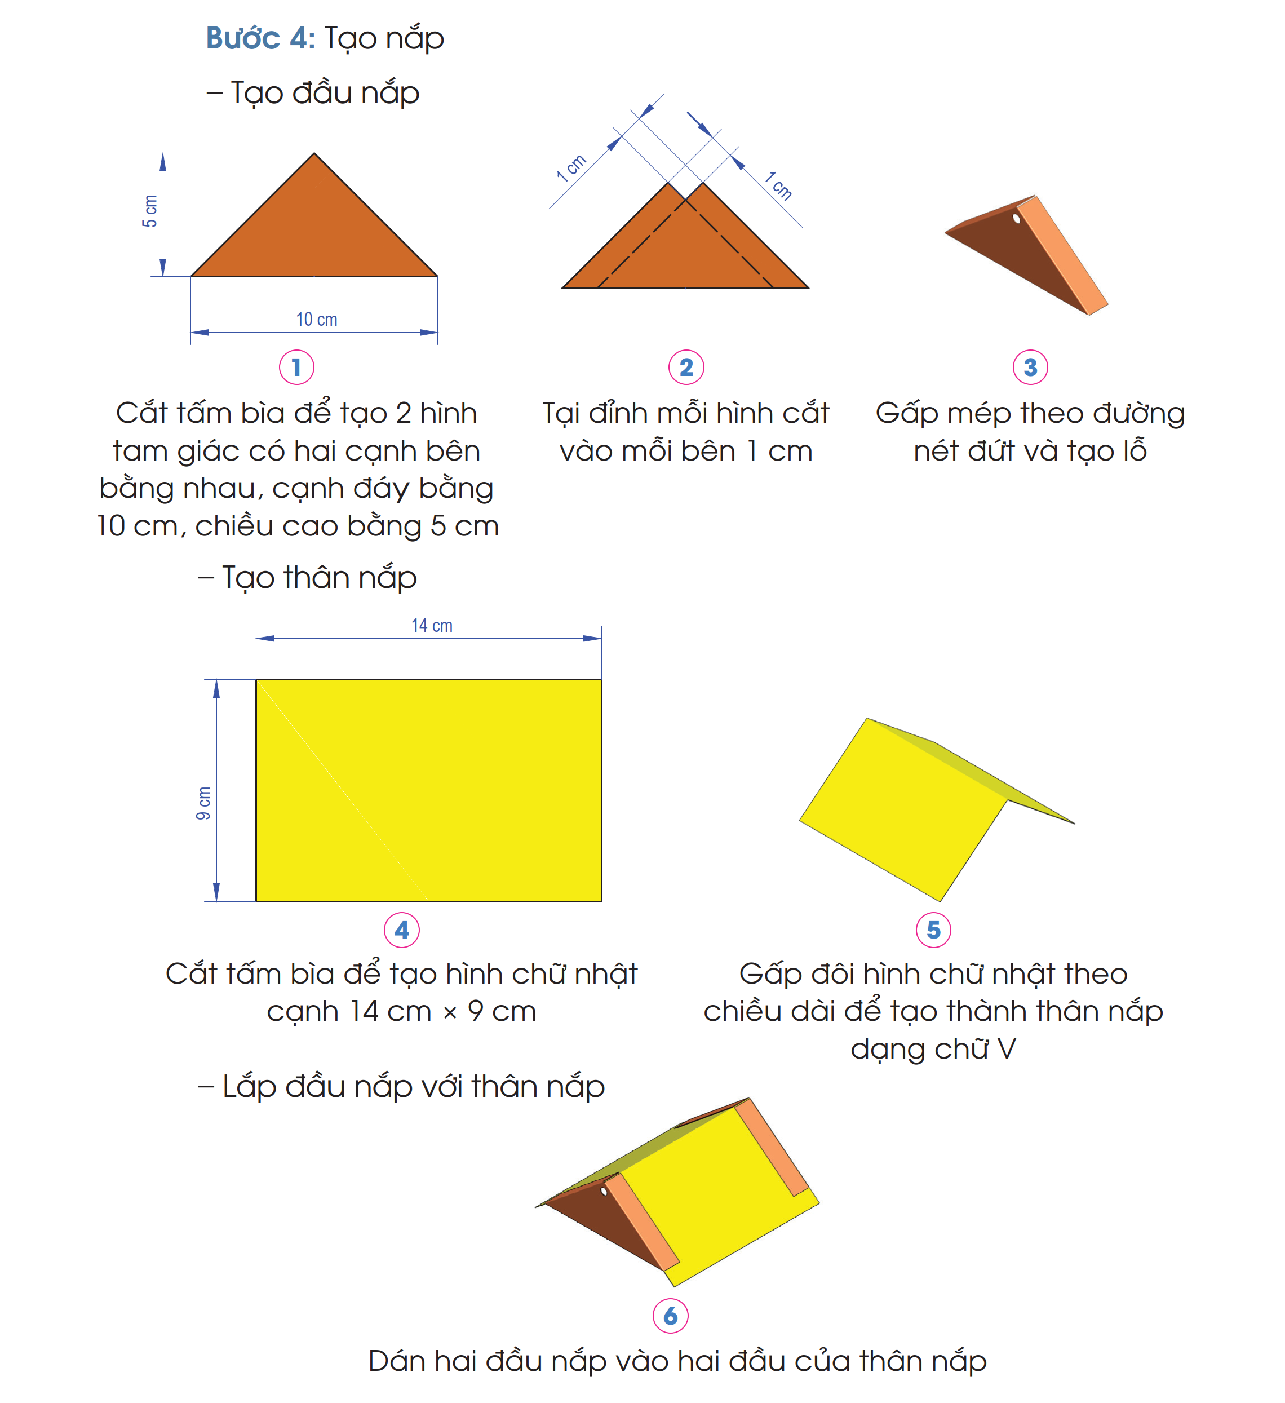
Bước 4: Tạo nắp
Cắt tấm bài để tạo 2 hình tam giác có hai cạnh bên bằng nhau, cạnh đáy bằng 10 cm, chiều cao bằng 5 cm. Tạo đỉnh mỗi hình cắt vào mỗi bên 1 cm. Gấp mép theo đường nét đứt và tạo lỗ.

Slide 18
Bước 4: Tạo nắp
Cắt tấm bìa để tạo hình chữ nhật cạnh 14 cm x 9 cm. Gập đôi hình chữ nhật theo chiều dài để tạo thành thân nắp dạng chữ V. Lắp đầu nắp với thân nắp.

Slide 19
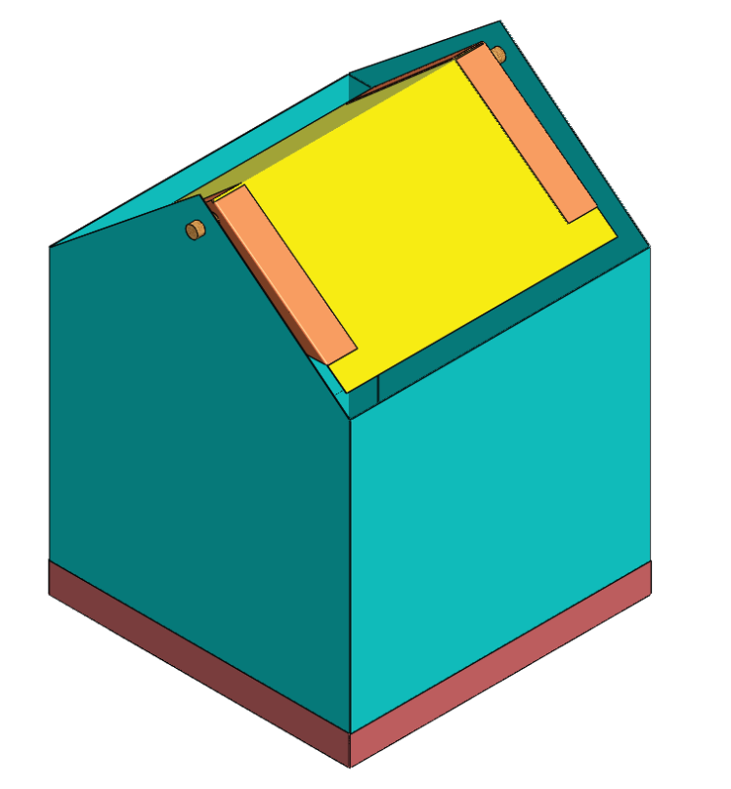
Bước 5: Hoàn thiện sản phẩm
Đặt nắp thùng vào đúng vị trí. Dùng que tre hoặc gỗ xuyên qua lỗ ở thân thùng và đầu nắp để được sản phẩm mẫu.

Slide 20
BẢNG XÂY DỰNG KẾ HOẠCH THỰC HIỆN DỰ ÁN (Gợi ý)
TT | Nội dung công việc | Thời gian | Phân công | Phương tiện | Sản phẩm dự kiến
1 | Hình thành ý tưởng | Trên lớp | Cả nhóm | Giấy, bút | Ý tưởng về sản phẩm
2 | Vẽ phác thảo sản phẩm | Trên lớp/ở nhà | Cá nhân/nhóm | Giấy, bút chì, tẩy | Bản vẽ phác thảo
3 | Làm sản phẩm mẫu | Trên lớp/ở nhà | Cá nhân/nhóm | Vật liệu và dụng cụ để làm thùng đựng rác | Sản phẩm mẫu
4 | Đánh giá và hoàn thiện sản phẩm | Trên lớp/ở nhà | Cá nhân/nhóm | Vật liệu và dụng cụ để làm thùng đựng rác | Sản phẩm hoàn thiện
5 | Báo cáo | Trên lớp | Cả nhóm | Sản phẩm mẫu | Bài trình bày

Slide 21
02
HOẠT ĐỘNG LUYỆN TẬP

Slide 22


Hoạt động 1: Thực hiện dự án
Các em tiến hành thực hiện thiết kế thùng đựng rác.
Các em có thể điều chỉnh kế hoạch cho phù hợp.
Các em cần thực hiện đúng theo các bước đã thống nhất và đảm bảo các bước thực hiện đúng nội dung

Slide 23



Quy trình thực hiện
Bước 1: Hình thành ý tưởng về sản phẩm
Quan sát góc học tập.
Để xuất và lựa chọn phương án thiết kế thùng đựng rác đáp ứng các yêu cầu của nhiệm vụ đề ra.

Slide 24

Bước 2: Vẽ phác thảo sản phẩm, lựa chọn vật liệu và dụng cụ
Vẽ phác thảo sản phẩm: hình dạng, kích thước sản phẩm.
Lựa chọn vật liệu và dụng cụ.
Làm sản phẩm mẫu: Dựa vào bản vẽ phác thảo, tiến hành làm sản phẩm mẫu.

Slide 25


Bước 2: Vẽ phác thảo sản phẩm, lựa chọn vật liệu và dụng cụ
Đánh giá và hoàn thiện sản phẩm:
Kiểm tra sản phẩm mẫu đã đạt được các yêu cầu đặt ra ban đầu hay chưa. Nếu chưa đạt, tiến hành điều chỉnh lại để đảm bảo yêu cầu đặt ra.
Tự đánh giá theo các tiêu chí đặt ra.

Slide 26
03
HOẠT ĐỘNG VẬN DỤNG

Slide 27



Hoạt động 1: Báo cáo và đánh giá dự án
Các nhóm lần lượt lên bảng trưng bày sản phẩm mẫu và trình bày dự án trước lớp.
Phiếu đánh giá: Các em đánh giá dự án của nhóm bạn đang trình bày trên bảng theo các tiêu chí trong phiếu.

Slide 28


CỦNG CỐ, DẶN DÒ
Hoàn rhiện sản phẩm thùng đựng rác cho góc học tập.
Đọc trước Bài 6. Sử dụng điện thoại.

Slide 29

CẢM ƠN CÁC EM ĐÃ LẮNG NGHE,
HẸN GẶP LẠI!

